Slide 1
CURSO 2015-2016
SISTEMAS OPERATIVOS MONOPUESTO (165 horas)
Matea Calleja

Slide 2
TEMA 5
Sistema operativo propietario II
Guiones por lotes (20 horas)

Slide 3
Qué voy a aprender
Entender qué son las carpetas o directorios y los archivos, así como sus características.
Identificar las operaciones que se realizan sobre carpetas y archivos.
Realizar operaciones sobre carpetas y archivos en entorno gráfico y entorno texto.
Copia, mover, eliminar y renombrar carpeta y archivos.
Asignar y eliminar atributos a carpetas y archivos.
Crear ficheros por lotes para automatizar tareas.
Programar tareas en el sistema.

Slide 4
Sistema operativo. Windows modo texto
Esta interfaz nos recuerda al S.O. MS-DOS o Sistema Operativo de Disco de Microsoft, un Sistema operativo monousario y monotarea, es decir, dedica los recursos del ordenador a un único usuario o usuaria y no puede procesar simultáneamente más de una aplicación. Una de las características principales es que permite hacer funcionar a un ordenador con pocos comandos u órdenes. Mientras que en otros sistemas operativos la shell, caparazón en inglés, o consola proporciona un medio potente y ágil para gestionar cualquier aspecto del funcionamiento del ordenador, en Windows no se le ha dado la suficiente importancia. Para mejorar esto, Microsoft ha creado la plataforma PowerShell

Slide 5
Windows 7 incorpora PowerShell, también viene instalado en Windows Server 2008 R2 y se puede instalar en versiones anteriores de Windows como Windows XP, Vista, Server 2003, Server 2008.
Es compatible con sistemas de 32 bíts y 64 bits.
Los comandos u órdenes en PowerShell reciben el nombre de cmdlets.
Es una consola orientada a objetos.
PowerShell está basado en .NET Framework de Microsoft. .NET Framework es un conjunto de módulos de software, bibliotecas, librerías, programas, etc., que ayudan al desarrollo de otros programas.
Permite acceso a almacenes de configuraciones como, por ejemplo, al registro de Windows. Se pueden ejecutar scripts creados en Windows Script Host. Windows Script Host ofrece la posibilidad de crear archivos por lotes complejos y potentes.
Incorpora las clases del Instrumental de administración de Windows (Windows Management Instrumentation, WMI). WMI es un conjunto de funciones y procedimientos del sistema operativo Windows para controlar, monitorizar y administrar los equipos en una red.
Ofrece un completo sistema de ayuda (hay un cmdlet que sirve como ayuda y es Get-Help).
Permite utilizar la tecla tabulador para completar el nombre de un comando, fichero, carpeta, etc. En inglés se conoce como Command Completion.
Se pueden crear y utilizar cmdlets nuevos, funciones y scripts.
Para acceder a PowerShell hay que pulsar Inicio - Todos los programas - Accesorios - Windows PowerShell.
Los cmdlets en PowerShell son sencillos de recordar porque usan el sistema verbo- nombre para llamar a los comandos: los verbos y los nombres están en inglés. Algunos ejemplos son: Get-process, Stop-Process, Get-Date, etc.

Slide 6
Sistema operativo. Windows modo texto
Los sistemas operativos pueden trabajar en modo texto a través del modo comando o PowerShell.
El método de trabajo es a través de la consola, que proporciona un modo potente y ágil para gestionar cualquier aspecto del funcionamiento del ordenador.
Los comandos se escriben en la línea de comandos. Se puede definir como un programa que realiza alguna acción sobre el sistema operativo, son propios de la línea de comandos que se esté ejecutando. Una acción que realiza un comando puede ser listar todos los ficheros que tiene una partición del disco, otra acción es mostrar todos los procesos que se están ejecutando, etc.

Slide 7
Entrar en modo comando cmd
Salir del modo comando: exit o cerrar ventana
Sintaxis de comandos
COMANDO [unidad lógica][/parámetro1][/parámetro2] [/modificadores]
El comando es una palabra reservada y debe de escribir tal cual.
Par obtener ayuda sobre todos los comandos help
Para obtener ayuda de un comando help comando o comando /?

Slide 8
Comandos básicos del símbolo del sistema
Caracteres comodín (*, ?)
Extensión de los ficheros (txt, exe, doc, bmp, etc.)
Unidades, ficheros y directorios
Trayectorias y caminos (\., ., .., cd\, cd..)
Organización de la información
Comandos básicos (cls, date, time, prompt)
Comandos básicos sobre directorios (dir, chdir o cd, mkdir o md, rmdir o rd, tree, dir)
Comandos sobre ficheros (type, copy, move, del o erase, rename o ren, attrib)
Conceptos de redireccionamiento >,>>

Slide 9
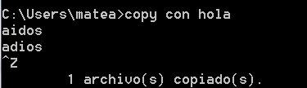
Crear un fichero de texto
Copy con fichero, para terminar ctrl+z

Slide 10
Entregar hoja comandos
Explicar comandos básicos: dir, mkdir, rmdir, tree, type, trayectorias absolutas y relativas

Slide 11
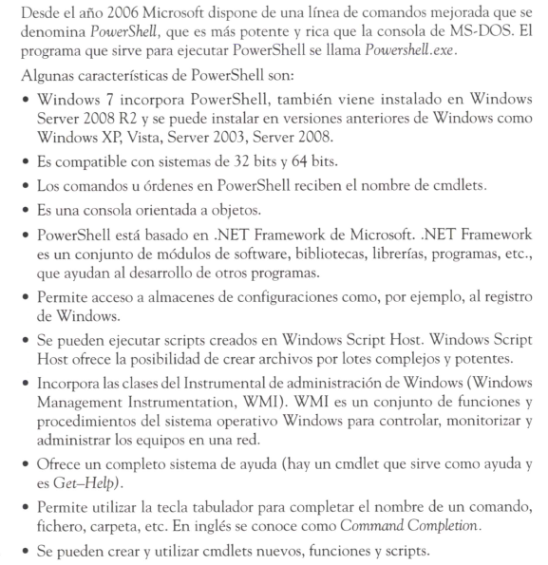

Slide 12
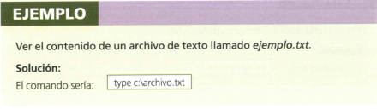
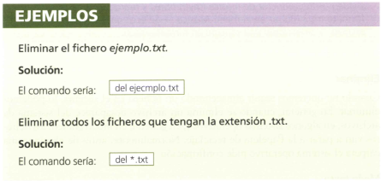
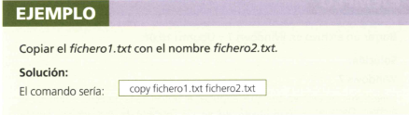
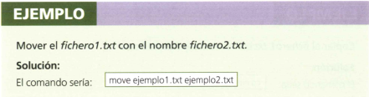

Slide 13
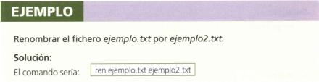
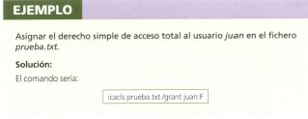
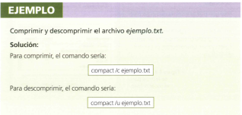
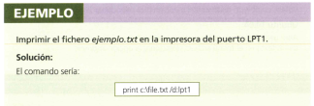

Slide 14
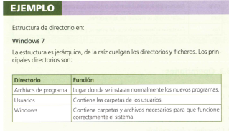
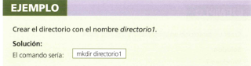
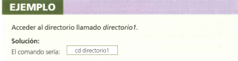
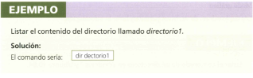

Slide 15
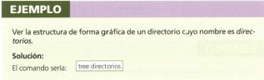
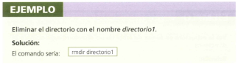
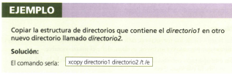
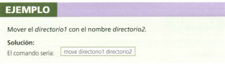

Slide 16
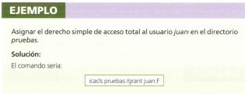
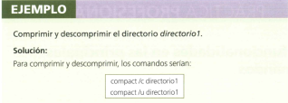

Slide 17
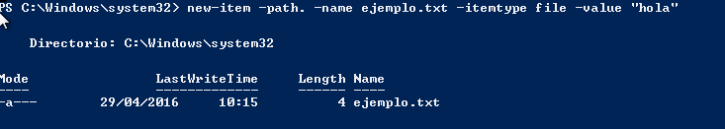
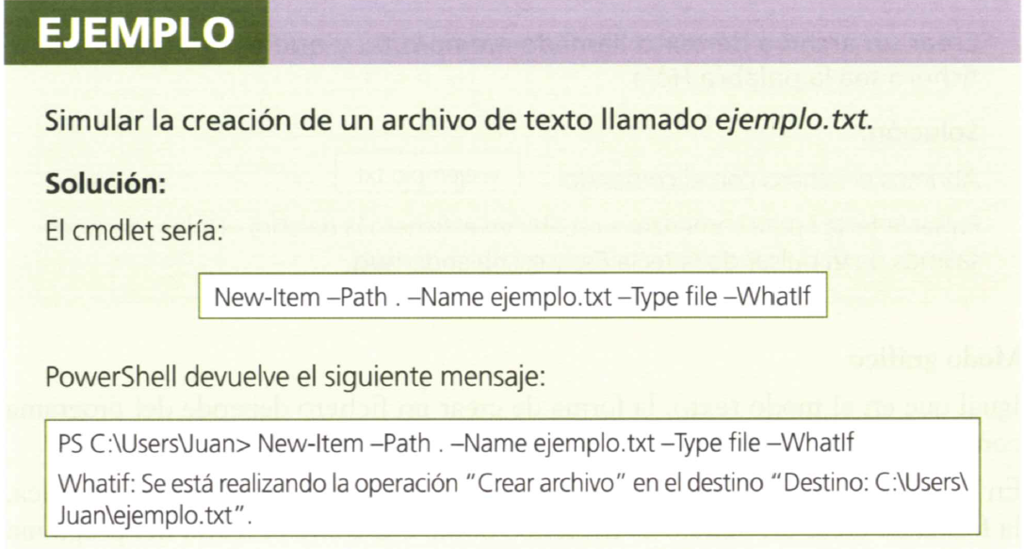

Slide 18
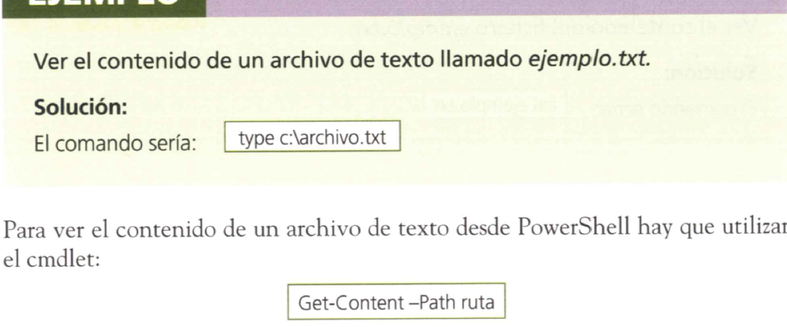
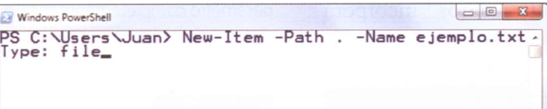

Slide 19
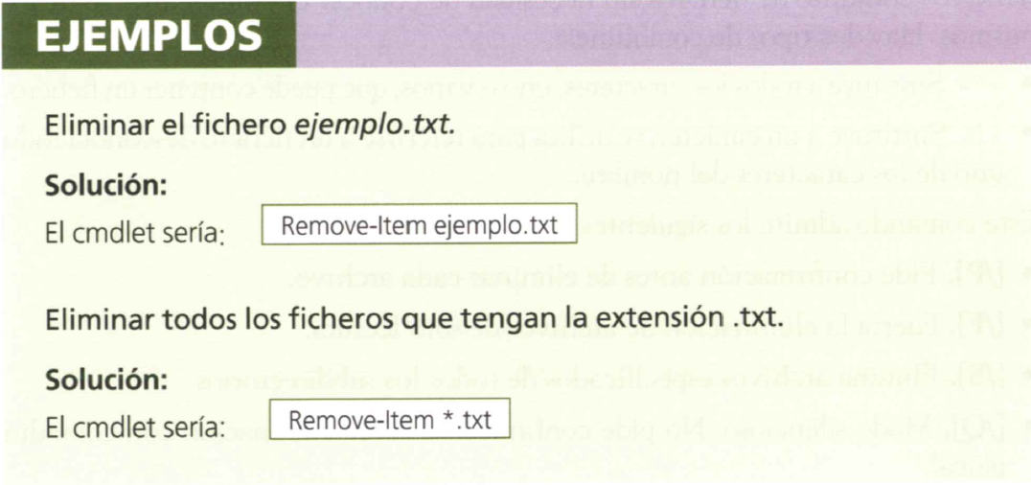
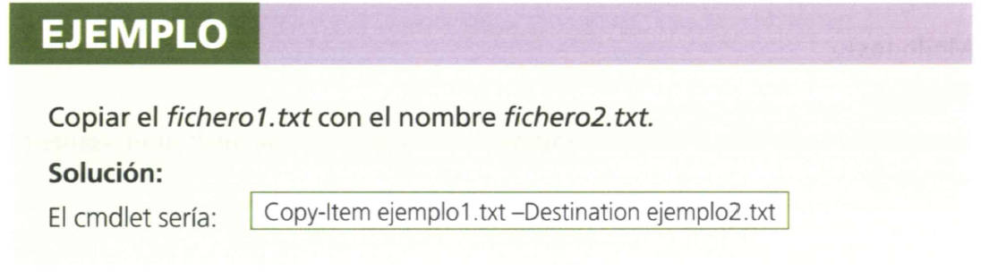

Slide 20
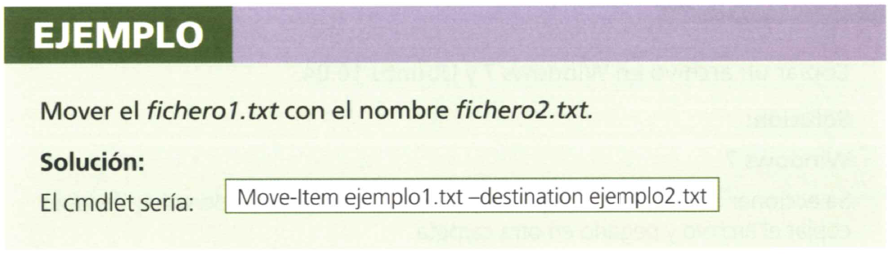
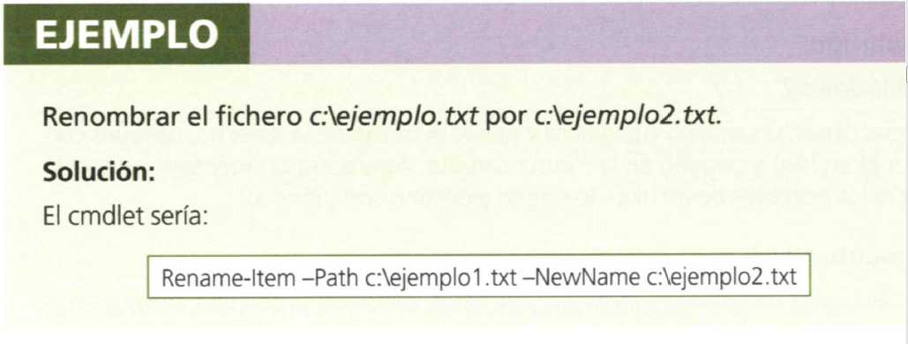

Slide 21
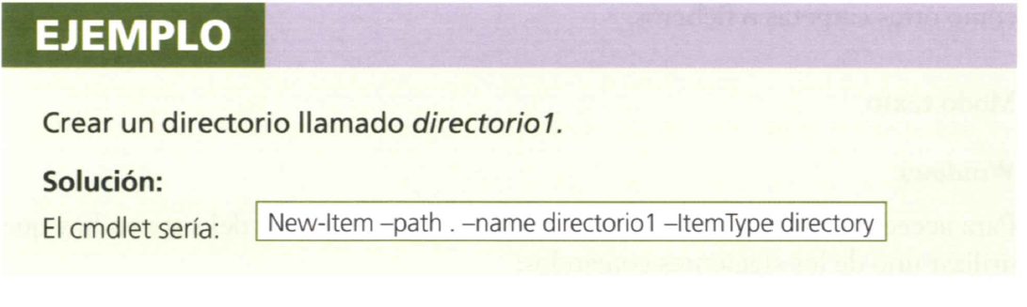
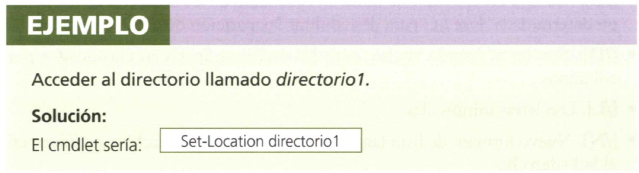
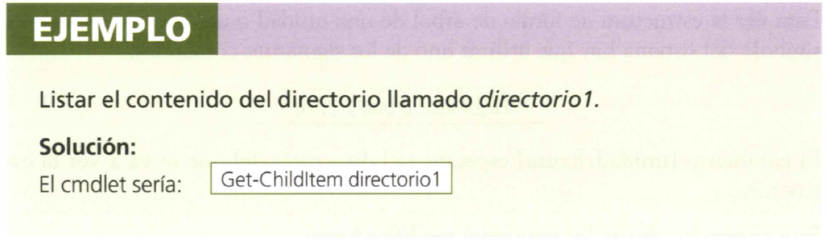

Slide 22
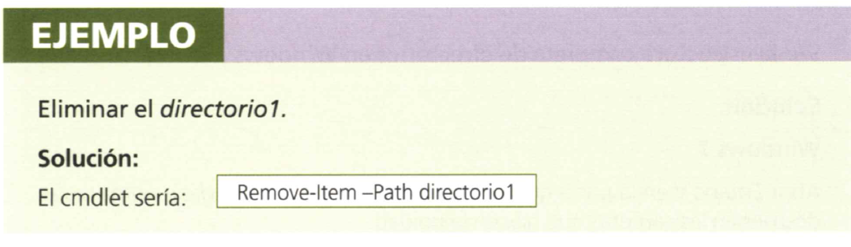
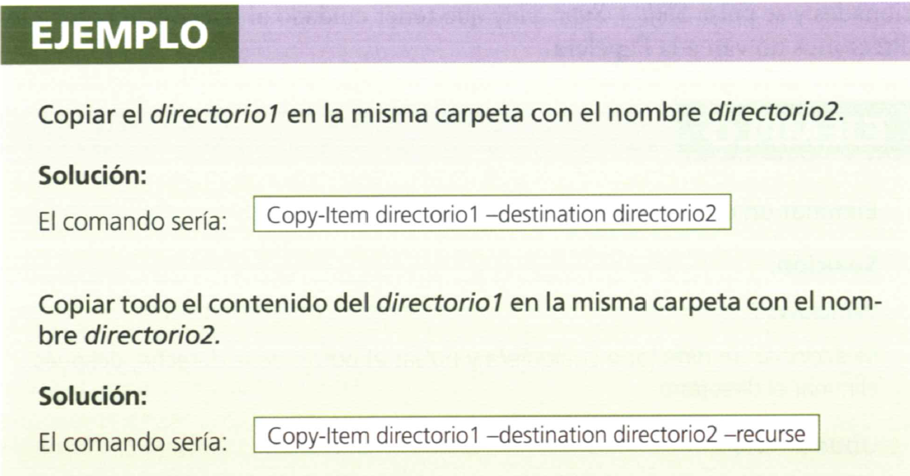

Slide 23
